Slide 1
«Аэробика на степах»

Slide 2
Ни шагу назад! Ни шагу на месте! А только вперед! И только все вместе!

Slide 3
Чтоб здоровым быть сполна Степ – аэробика всем нужна. Для начала по порядку – На степах сделаем зарядку!

Slide 4
Программа по детской «Аэробике на степах»
ЦЕЛЬ ПРОГРАММЫ
Формирование здорового образа жизни, содействие физическому развитию, физической подготовленности личности дошкольника средствами гимнастики с использованием степа.

Slide 5
Задачи
Повысить двигательную активность и движенческую культуру ребёнка
Привить любовь и формирование активного и осознанного отношения к занятиям гимнастикой

Slide 6
Укрепление здоровья
Способствовать оптимизации роста и развития опорно-двигательного аппарата
Содействовать развитию и функциональному совершенствованию органов дыхания, кровообращения, сердечно – сосудистой и нервной системе организма
Содействовать профилактике плоскостопия
Формировать осанку

Slide 7
Совершенствование психомоторных способностей дошкольников
Развивать мышечную силу, гибкость, выносливость и координационные способности
Содействовать развитию чувства ритма, музыкального слуха, памяти, внимания, умения согласовывать движения с музыкой;
Формировать навыки выразительности, пластичности, эстетического вкуса

Slide 8
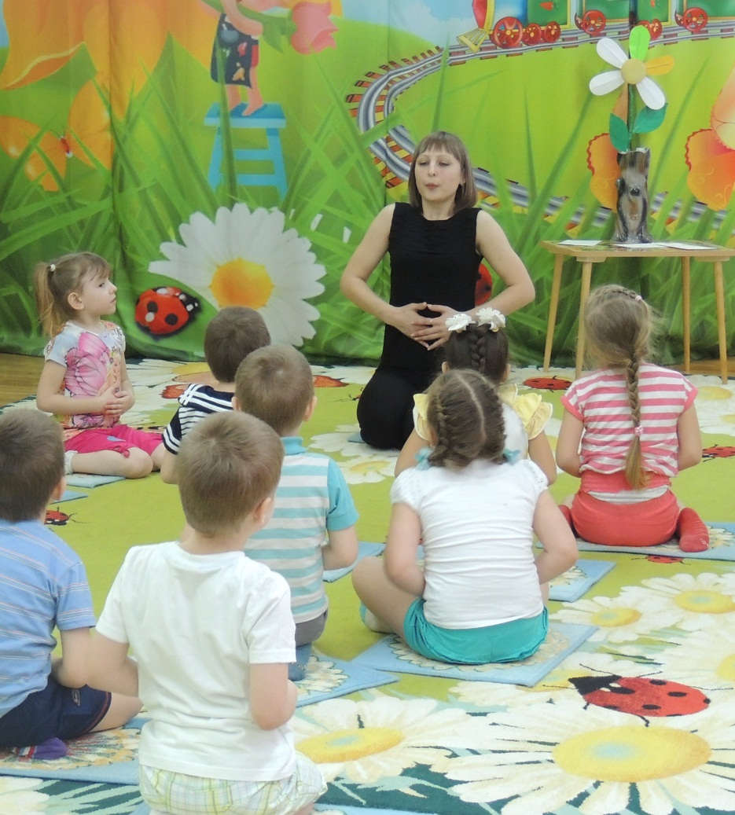
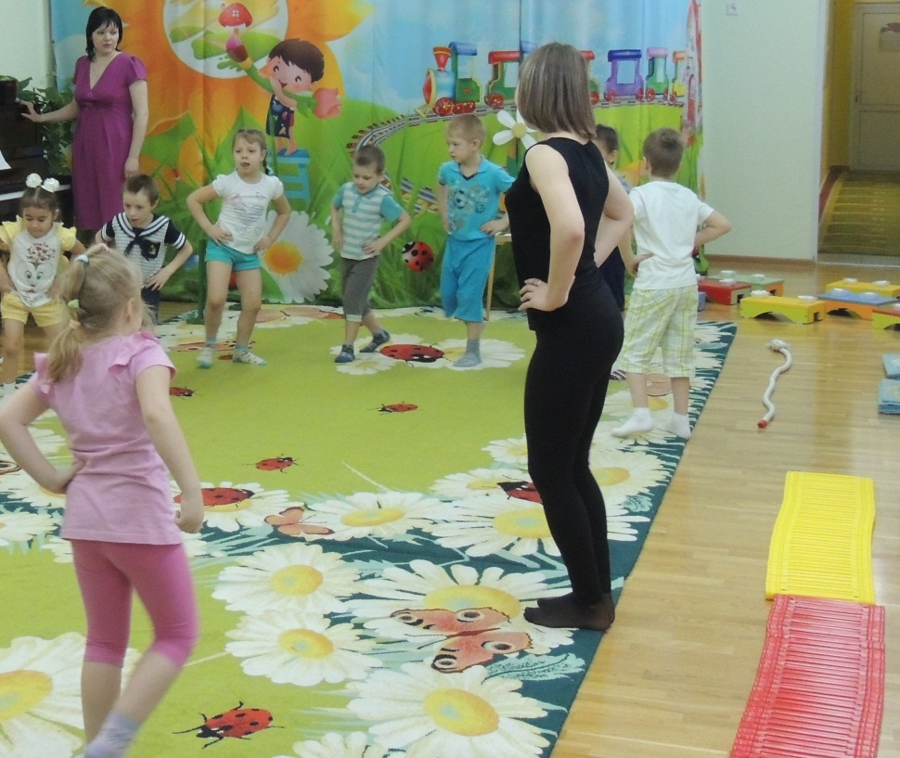
Чтоб здоровье раздобыть, Не надо далеко ходить.
Нужно нам самим стараться,
И всё будет получаться.

Slide 9
Спорт не любит ленивых , Тех, кто быстро сдается. Благосклонен он очень К тем, кто духом силен. И победы дарует Лишь выносливым он…

Slide 10
Со спортом нужно подружиться.
Всем тем, кто с ним еще не дружен.
Поможет вам он всем взбодриться.
Он для здоровья очень нужен.
Ни для кого секрета нету,
Что может дать всем людям спорт.
Поможет всем он на планете
Добиться сказочных высот.

